Slide 1


Slide 2
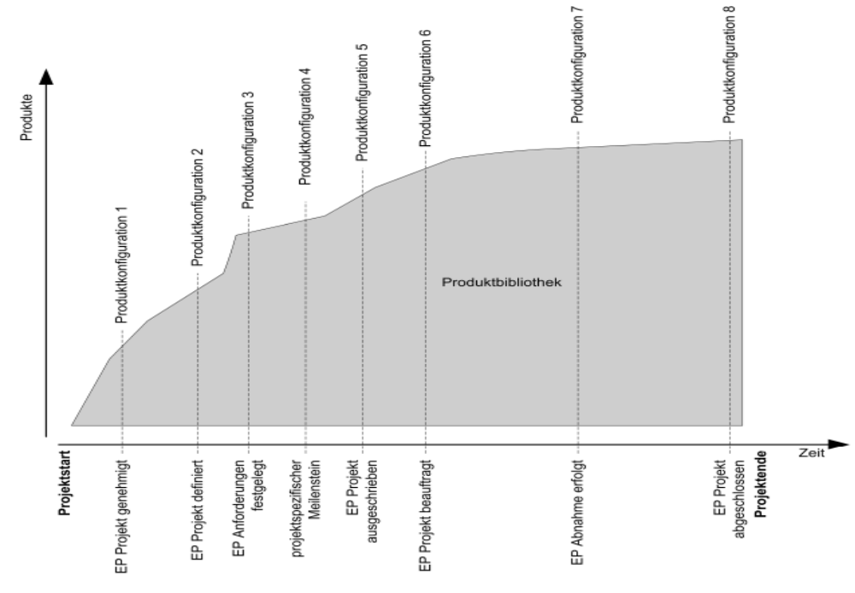
Entscheidungspunkte und Produktkonfigurationen

Slide 3
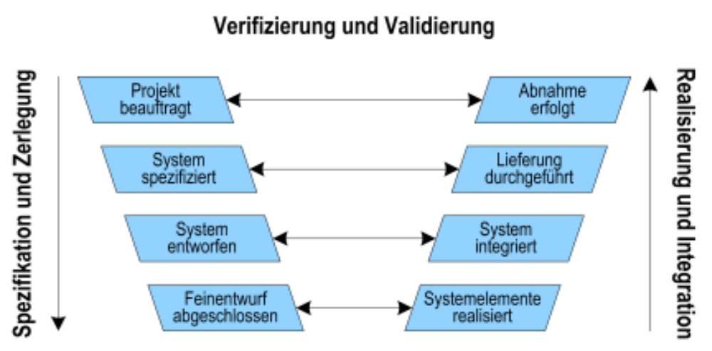
Inhaltliche Projektdurchführung

Slide 4
Vorgehensbausteine
des V-Modells-XT

Slide 5
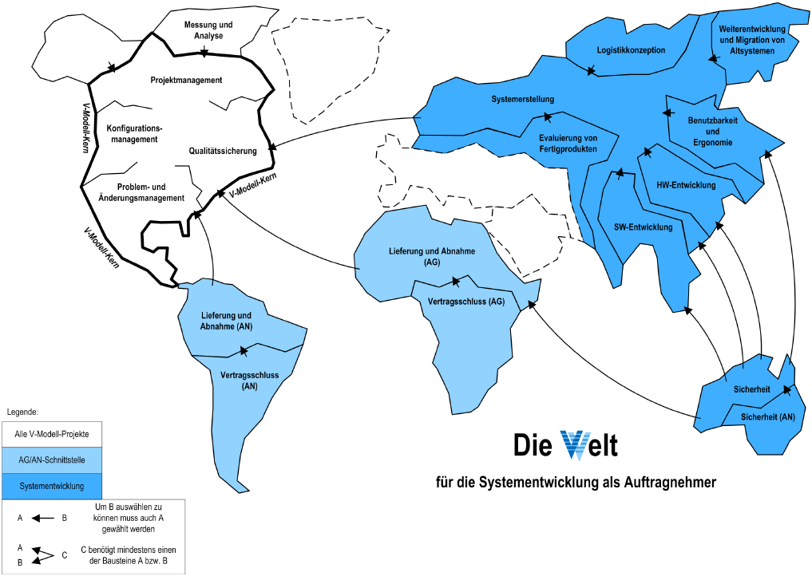
Vorgehensbausteine für Systementwicklungsprojekte (AN)

Slide 6
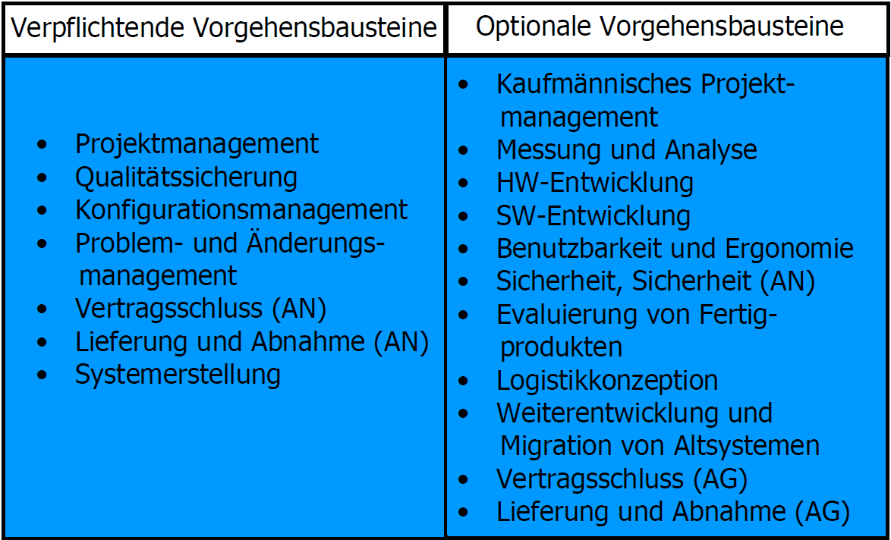
Verpflichtende und optionale Vorgehensbausteine

Slide 7
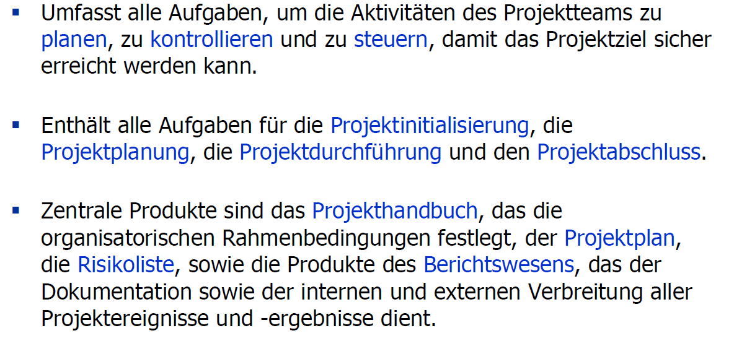
Kern: VB Projektmanagement

Slide 8
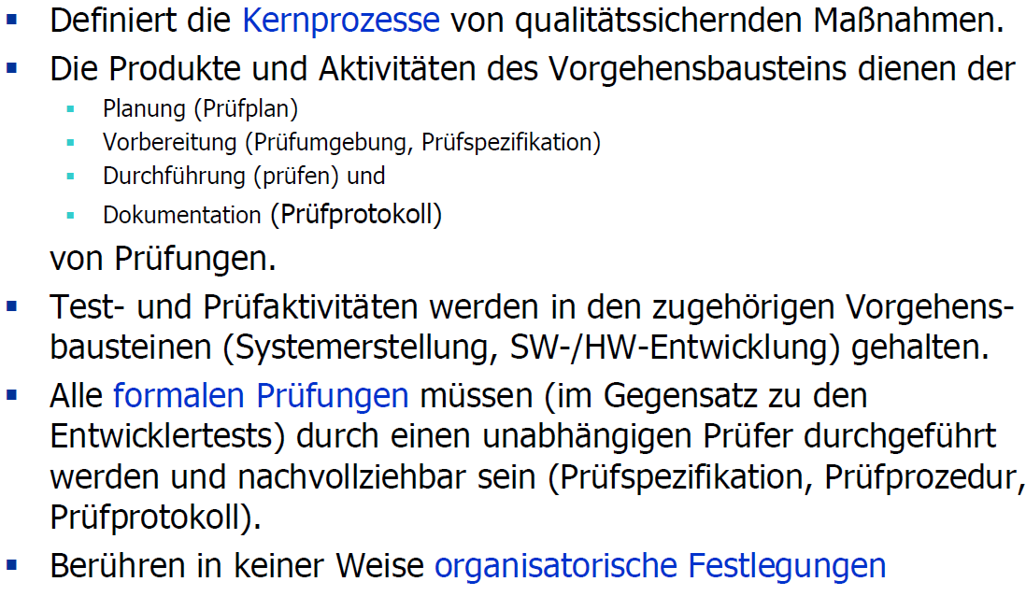
Kern: VB Qualitätssicherung

Slide 9
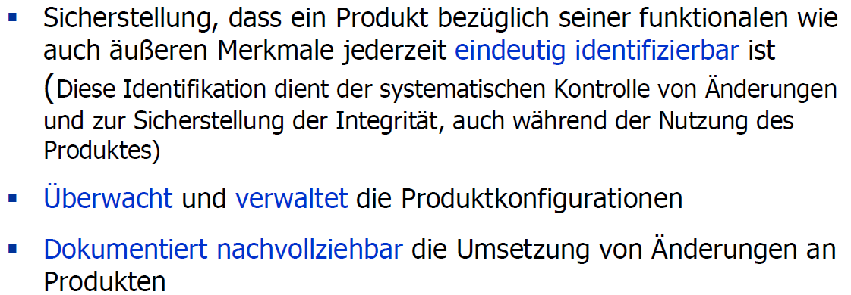
Kern: VB Konfigurationsmanagement

Slide 10
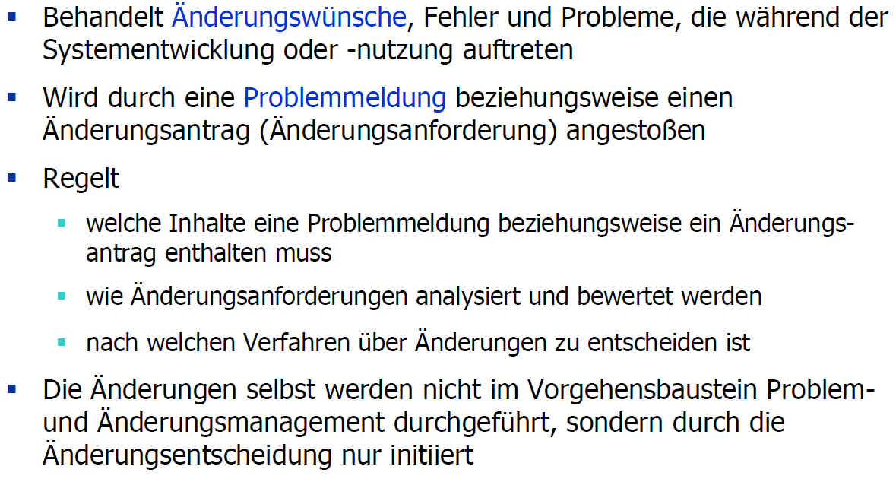
Kern: VB Problem- und Änderungsmanagement

Slide 11
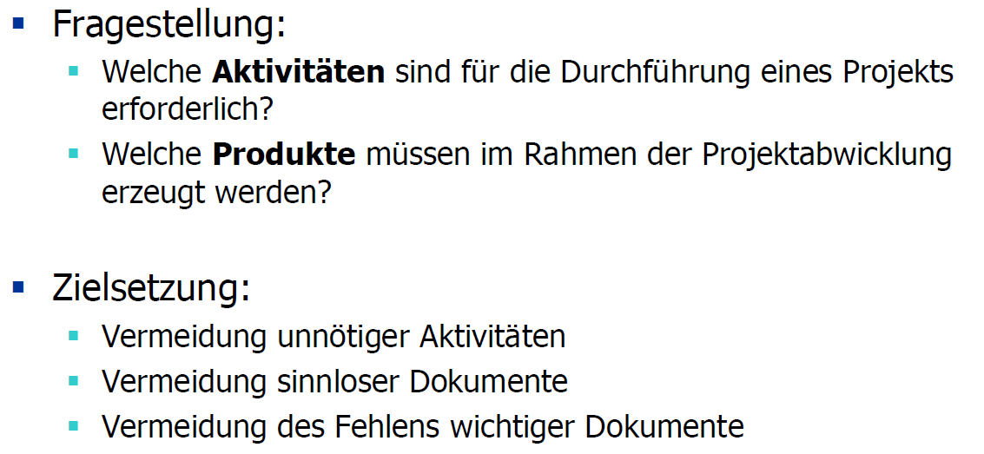
Tailoring

Slide 12
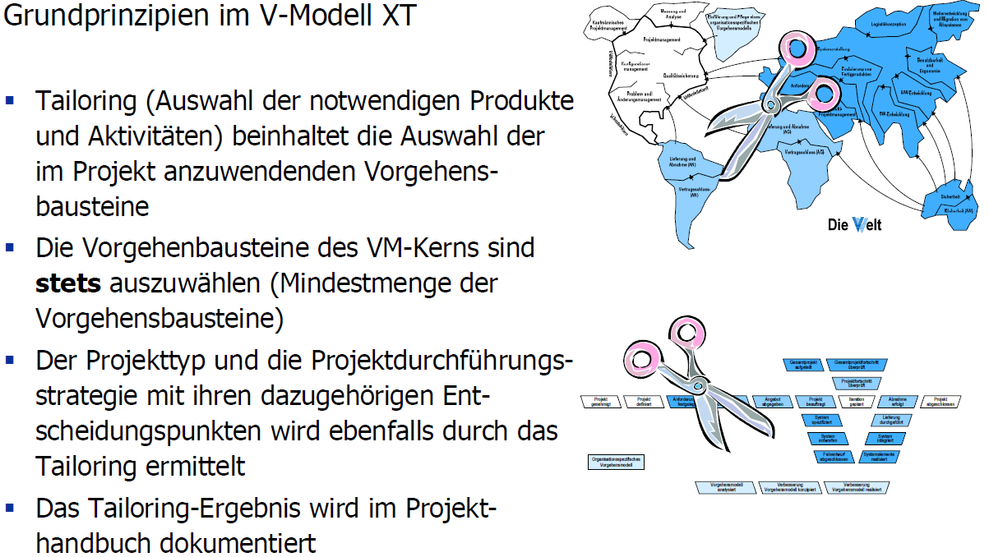
Tailoring im V-Modell XT 1

Slide 13
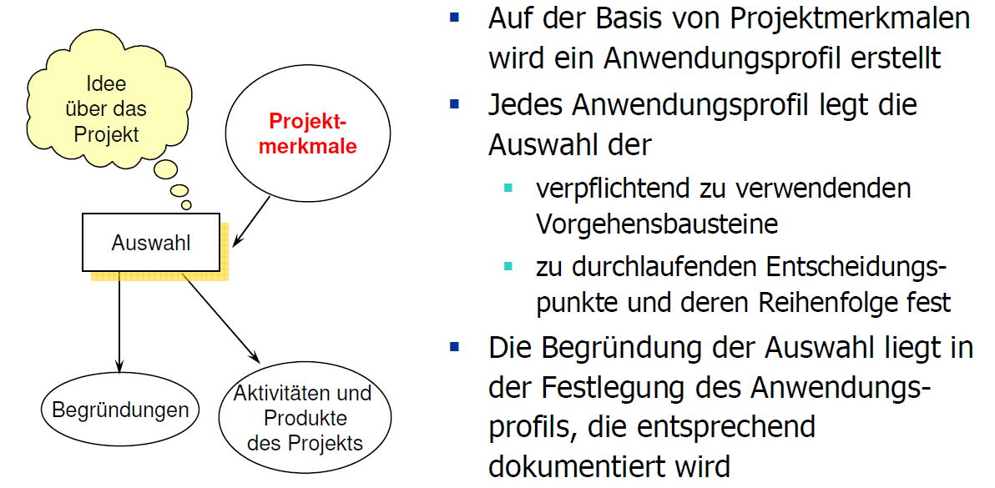
Tailoring im V-Modell XT 2

Slide 14
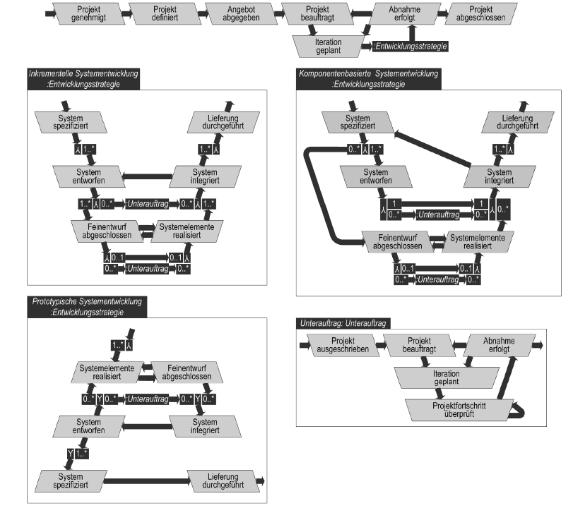
Projektdurchführungsstrategie(n): Systementwicklung (AN)

Slide 15
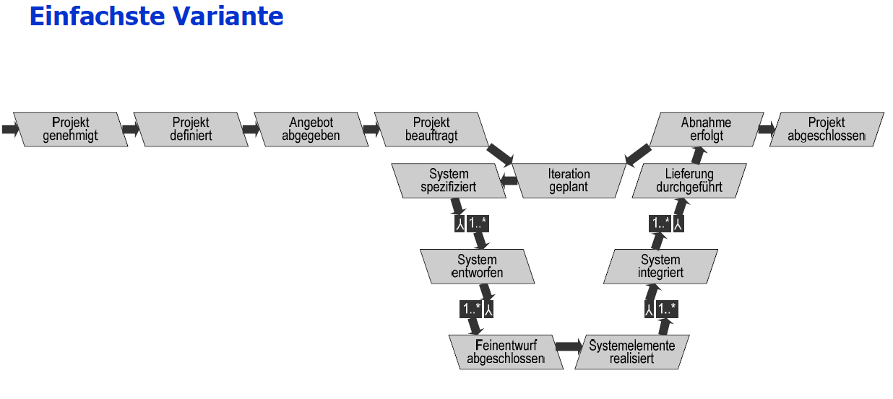
Projektdurchführungsstrategie(n): Inkrementelle Systementwicklung (AN)

Slide 16
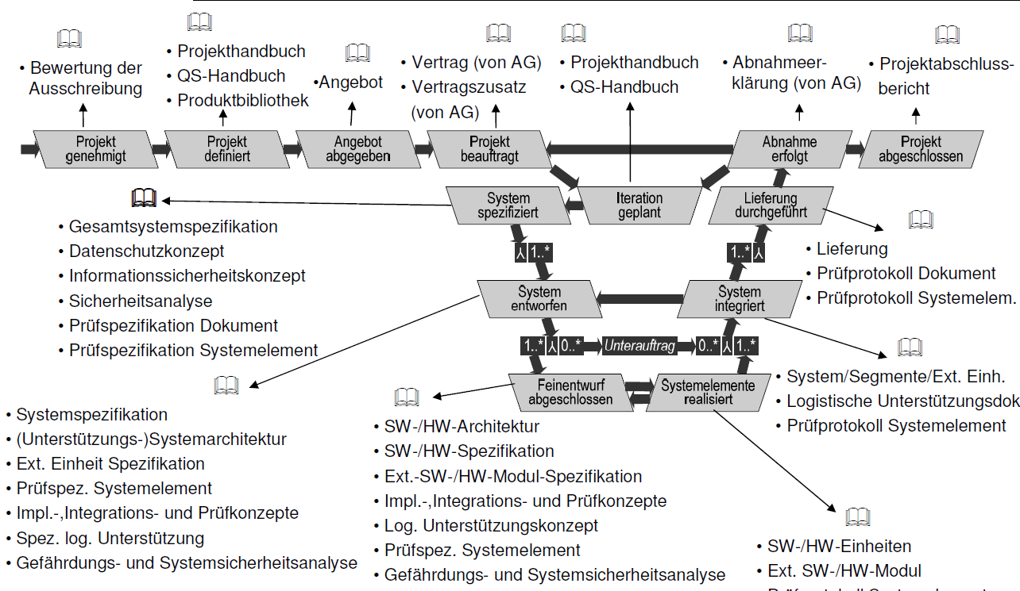
Überblick pber Entscheidungspunkte und spezifischen Produkte aus Sicht eines AN

Slide 17
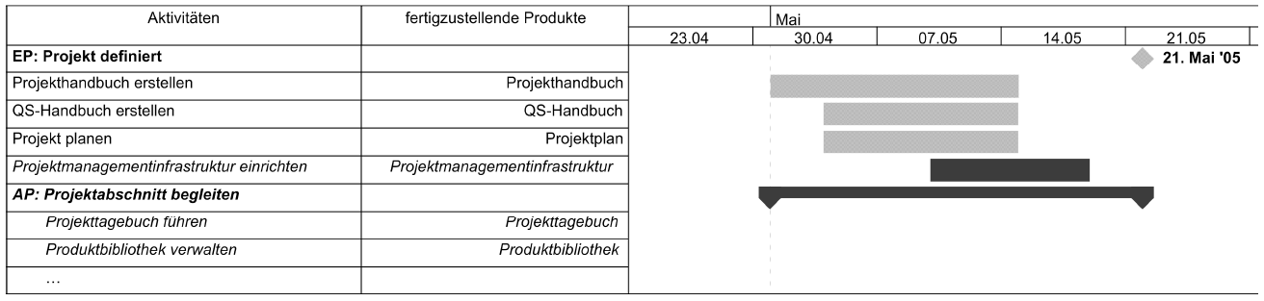
Projektdurchführungsplan, Projektplan
Im Projektdurchführungsplan müssen eingeplant werden:
  _x0001_ Entscheidungspunkte
  _x0001_ Dazugehörige Produktexemplare
  Aktivitäten zur Erstellung der benötigten Produkte
  Mehrere Aktivitäten und damit verbundene Produkte können zu Arbeitspaketen zusammengefasst werden, um den Plan übersichtlicher zu gestalten.

Slide 18
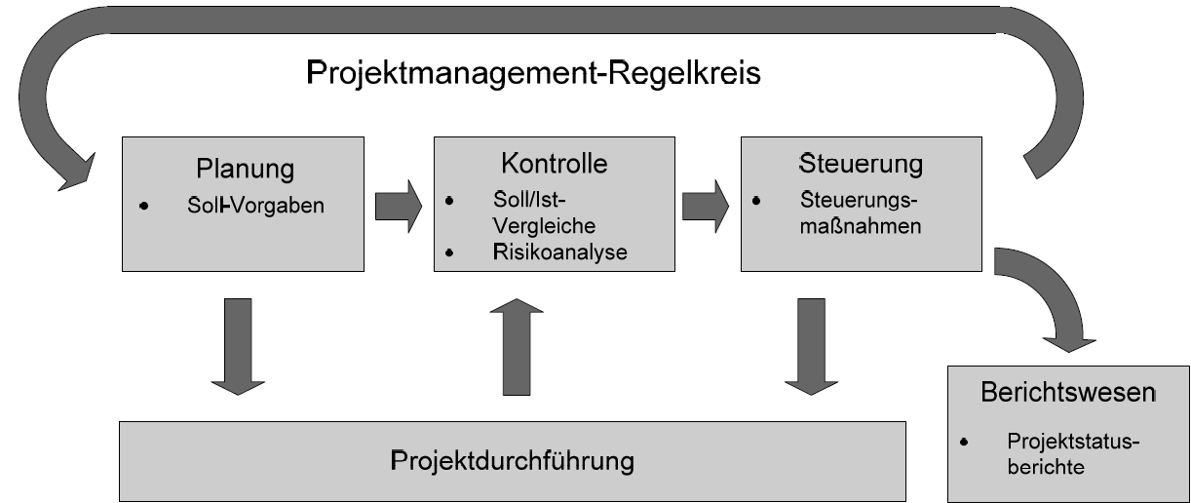
Projektmanagement-Regelkreis

Slide 19
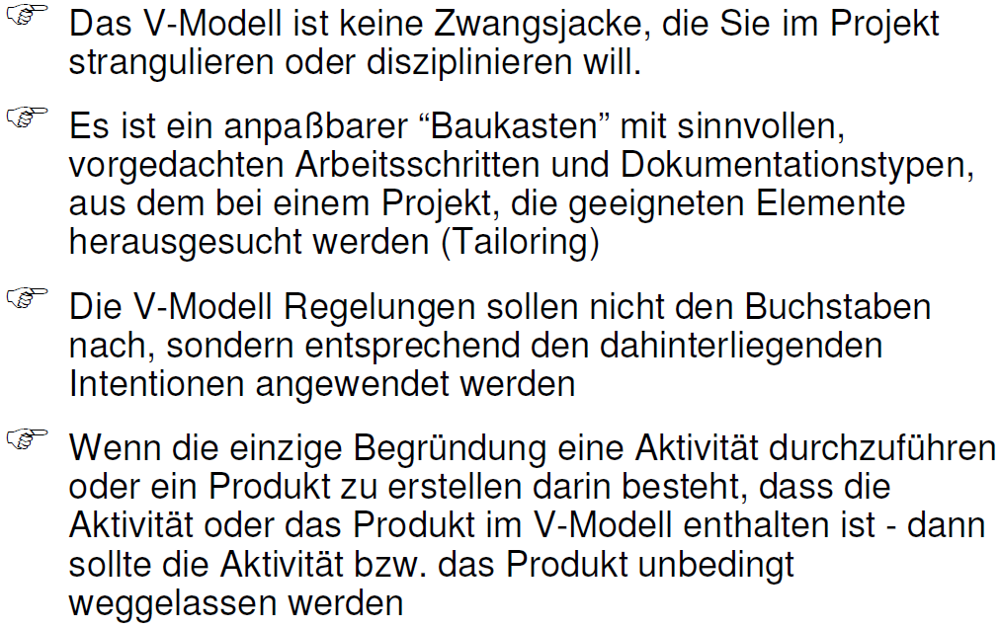
Pragmatischer Umgang mit dem V-Modell

Slide 20
Aktivitätenmodell
Die 13 Aktivitätsgruppen sind in drei Bereiche eingeteilt:
  Projekt(management)
  Entwicklung
  Organisation

Slide 21
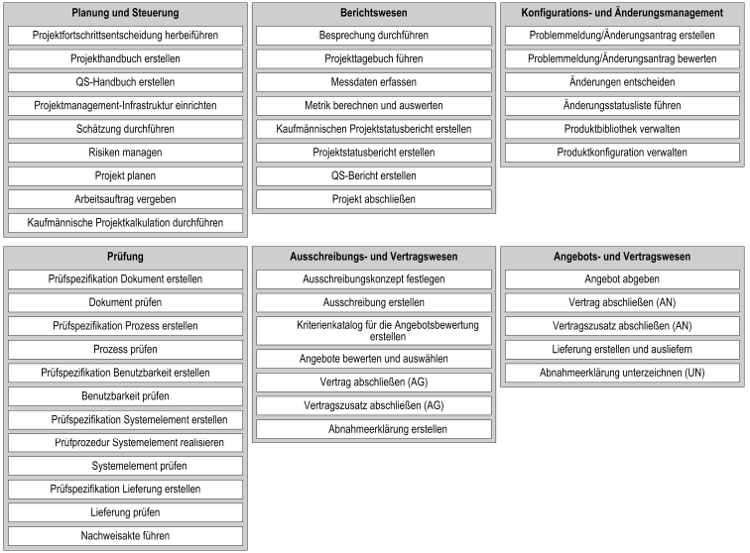
Projekt
!
!
!
!
!
!
!
!
!
!
!
… besonders wichtig für Schulprojekte

Slide 22
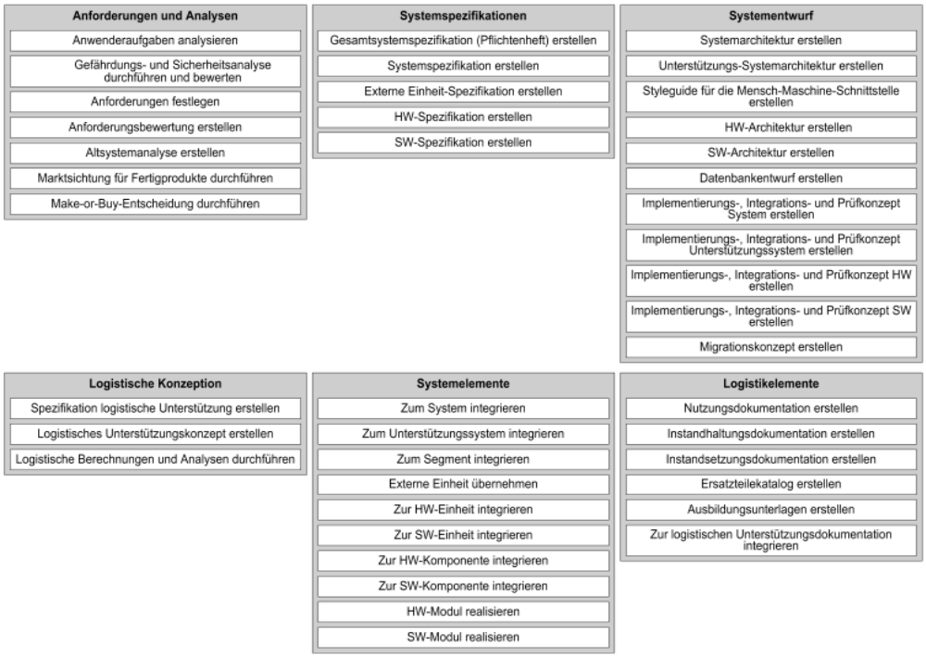
Entwicklung
!
!
!
!
!
!
!
!
!
!
!
!
!
!
!

Slide 23
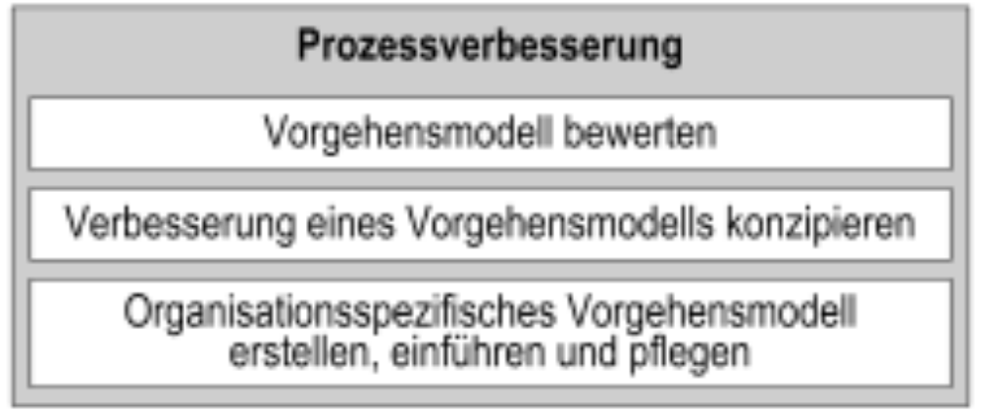
Organisation

Slide 29
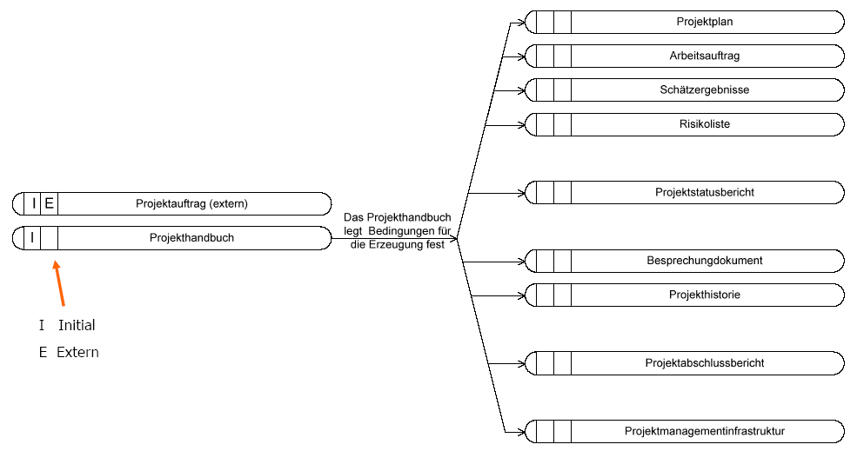
Erzeugnisstruktur im Projektmanagement

Slide 30
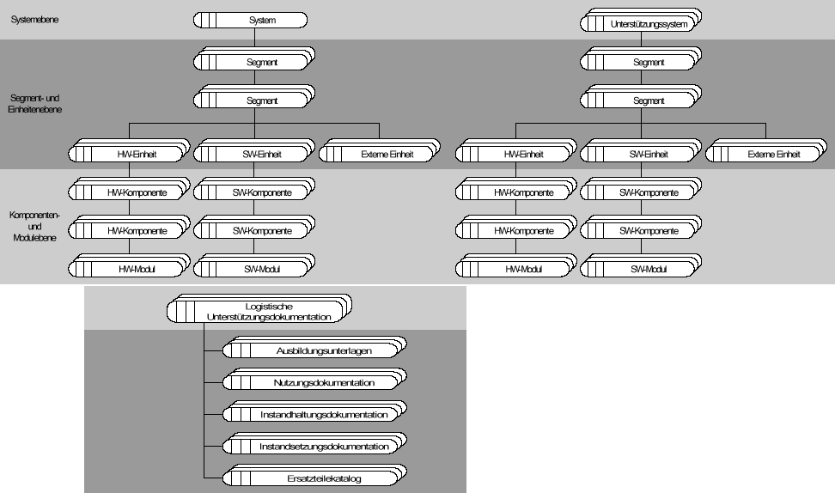
Strukturelle Produktabhängigkeiten

Slide 31
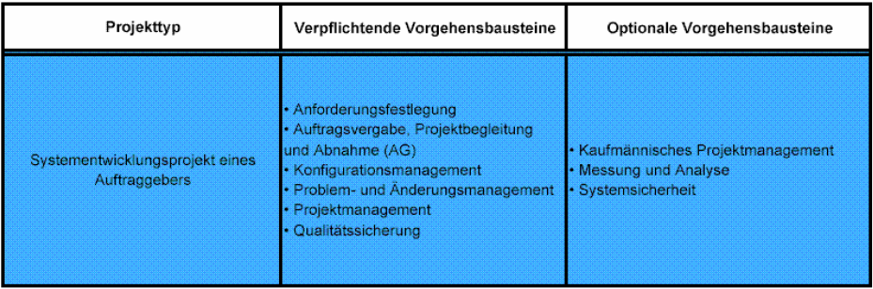
Verpflichtende und optionale Vorgehensbausteine (1)

Slide 32
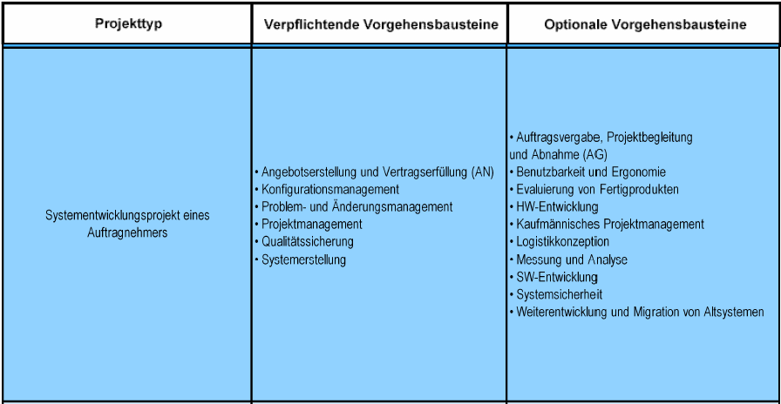
Verpflichtende und optionale Vorgehensbausteine (2)

Slide 33
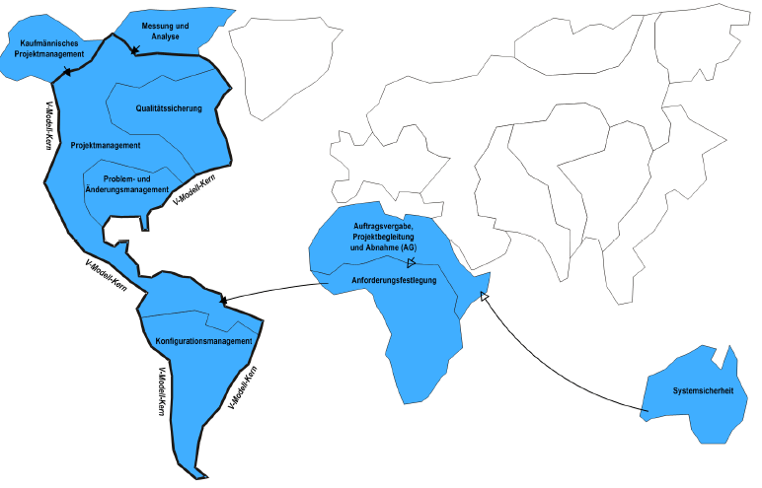
Vorgehensbausteine für den Auftraggeber

Slide 34
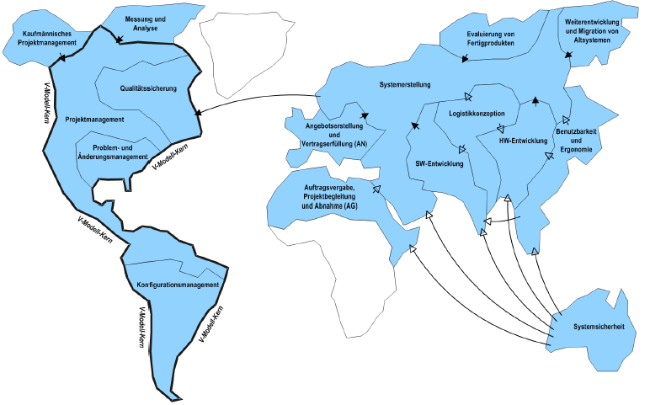
Vorgehensbausteine für den Auftragnehmer

Slide 35
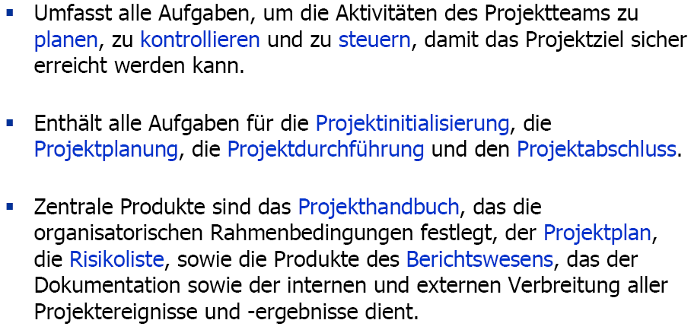
Kern: VB Projektmanagement

Slide 36
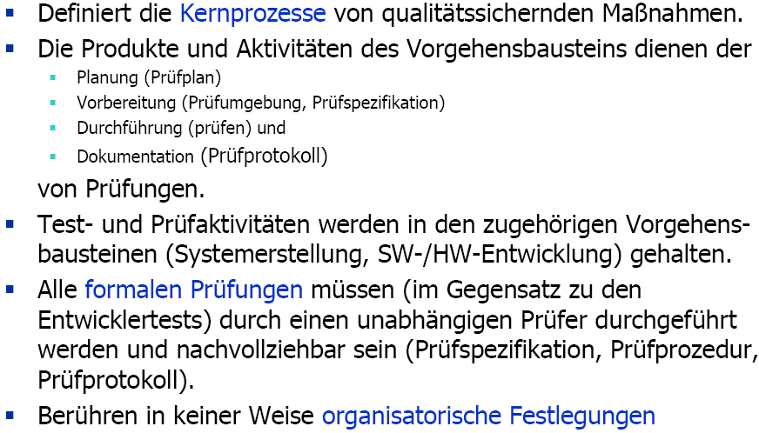
Kern: VB Qualitätssicherung

Slide 37
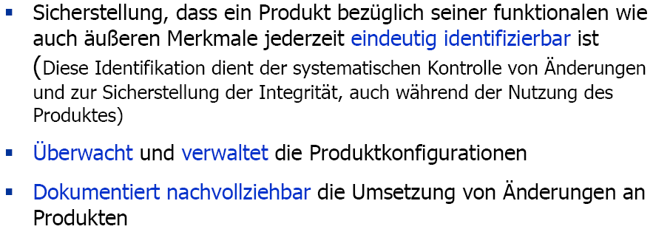
Kern: VB Konfigurationsmanagement

Slide 38
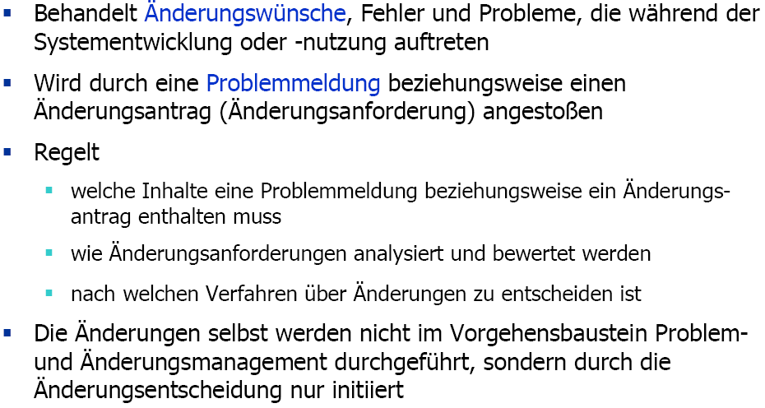
Kern: VB Problem- und Änderungsmanagement

Slide 42
Tailoring
Anpassung an die Projekt- und Vorhabenseigenschaften
  Ausschreibungsrelevantes Tailoring: wird vor Beginn des eigentlichen Projekts (und vor Vertragsabschluß) durchgeführt. Hier werden wie bei einem Baukasten die für das Projekt erforderlichen Aktivitäten und Produkte ausgewählt.
  Technisches Tailoring: die im Projekthandbuch festgeschriebenen Ausführungsbedingungen ausgewertet, und dann wird entschieden, welche der Aktivitäten durchzuführen sind. Dies geschieht kontinuierlich während der Projektabwicklung

Slide 43
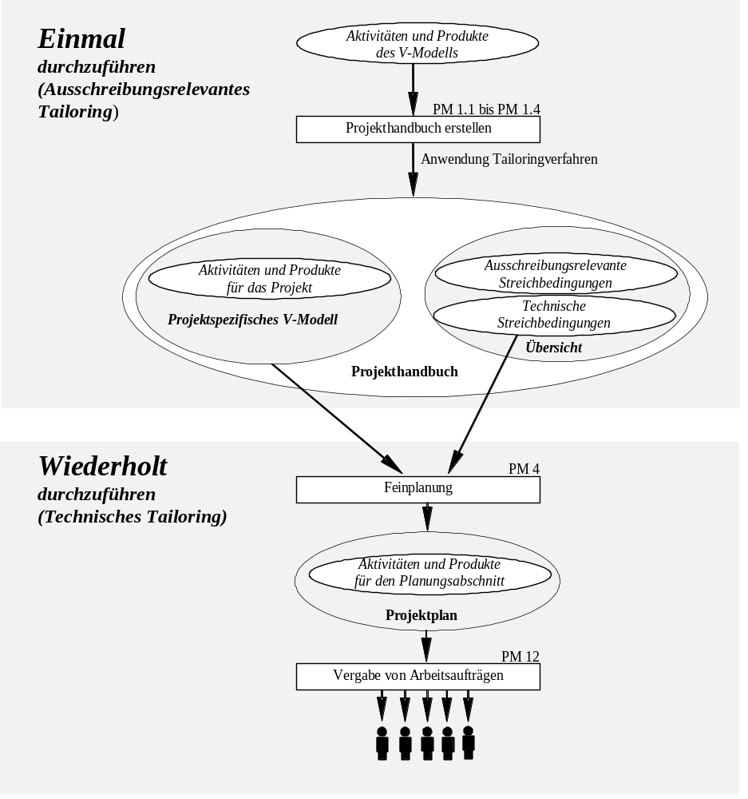
Tailoring

Slide 44
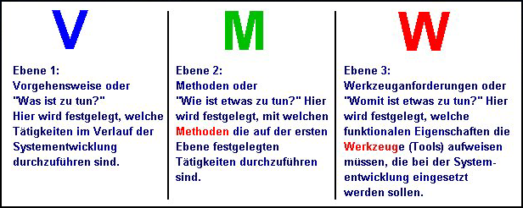
Die drei Ebenen des V-Modells

Slide 45
Projektmanagement (PM): Plant, kontrolliert und informiert die Submodelle SE, QS und KM
Systemerstellung (SE): erstellt das System bzw. die Software
Qualitätssicherung (QS): Gibt Qualitätsanforderungen, Prüffälle und Kriterien vor und untersucht die Produkte und die Einhaltung der Standards
Konfigurationsmanagement (KM): verwaltet die erzeugten Produkte
Submodell PM
Submodell SE
Submodell QS
Submodell KM

Slide 46
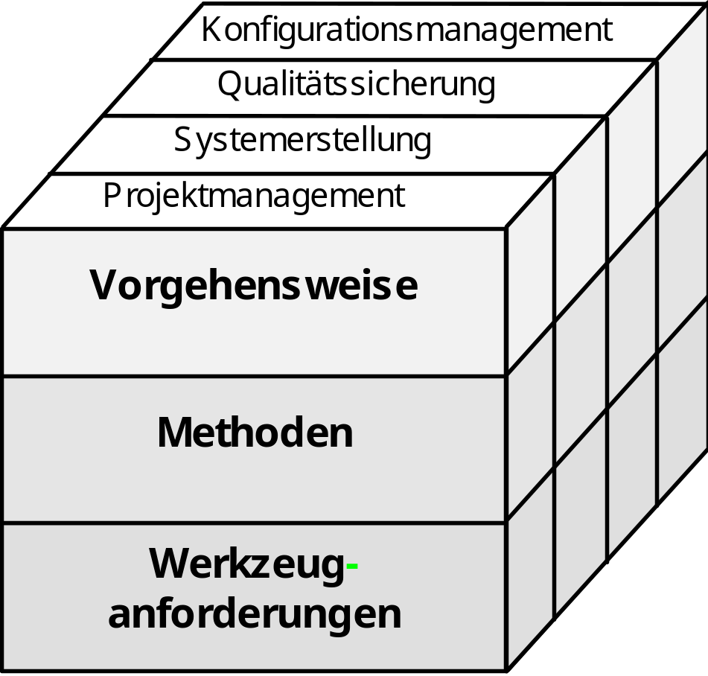
Zusammenwirken von Ebenen und Submodellen
Was ist zu tun?
  Tätigkeiten und Ergebnisse
Wie ist etwas zu tun?
  Methoden
  Darstellungsmittel
Womit ist es zu tun?
  Funktionalen Eigenschaften der Tools

Slide 47
Hauptaktivitäten im V-Modell
Produktfluss: sh. Produktflusstabelle
Abwicklung
  sh. Aktivitätendiagramm
  Ablauf

Slide 48
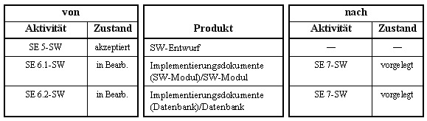
Produktflusstabelle
Das [Produkt]
hat in der [Aktivität]
den [Zustand]
und geht nach deren Abschluss
in die [Aktivität]
im [Zustand] ein.

Slide 49
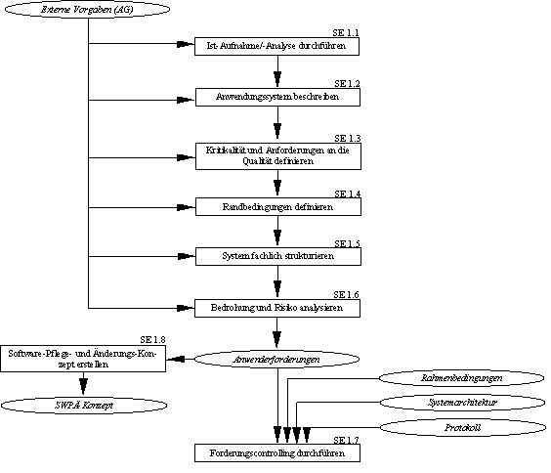
Aktivitätendiagramm

Slide 50
Rollen im V-Modell
Organisationsneutralität
Rolle : Person = m : n
Manager
  Rahmenbedingungen
  Oberste Entscheidungsinstanz
Verantwortlicher
  Plant, steuert und kontrolliert
Durchführende

Slide 51
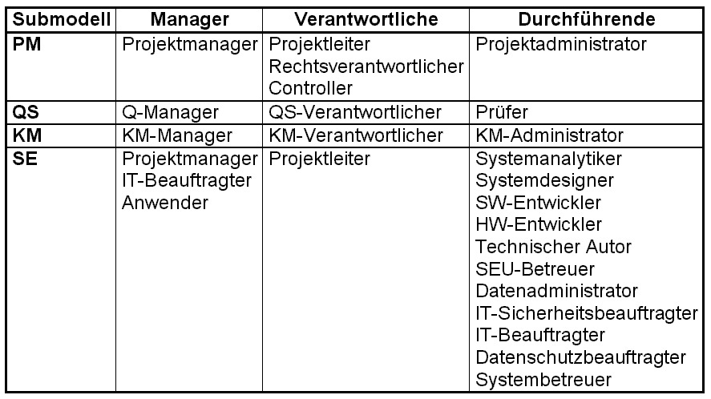
Rollen im V-Modell

Slide 52
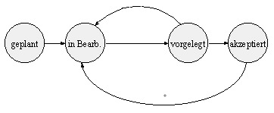
Produktstati
Geplant: vorgesehen, Eingangszustand
In Bearb.: im priv. Entwickler-Bereich
Vorgelegt: „fertig“, in Konfigurationsvw.
Akzeptiert: überprüft, Ändrg. -> Version

Slide 53
„Produktbaum“
Achtung: Produkt <> Word-Dokument

Slide 54
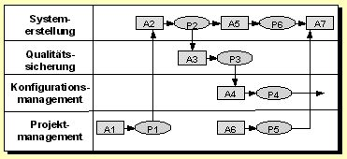
Submodelle
PM
  Plant und kontrolliert
  Informiert SE, KM, QS
SE
  Erstellt
KM
  Verwaltet
QS
  Qualitätsanforderungen, Prüffälle und –kriterien
  Untersucht (Produkte, Einhaltung Standards)

Slide 55
Vernetzung der Submodelle

Slide 56

Systemerstellung

Slide 57
Systemerstellung
Unmittelbar der Systemerstellung dienenden Aktivitäten
Entwicklungs-dokumente

Slide 58
SE – Kurzabriss
System-Anforderungsanalyse (SE 1):
  Anforderungen
    System
    Technische und organisatorische Umgebung
  Bedrohungs- und Risikoanalyse
  Fachliches Modell
System-Entwurf (SE 2)
  Zerlegung
    Segmente
    SW- und HW-Einheiten.

Slide 59
SE – Kurzabriss II
SW-/HW Anforderungsanalyse (SE 3)
  Technischen Anforderungen
Softwareerstellung (SE 4-SW bis SE 7-SW)
  SW-Erstellung einer SW-Einheit
System-Integration (SE 8)
  Integration zu Segment
  Integration zu System
Überleitung in die Nutzung (SE 9)
  Beschreibung aller Tätigkeiten
  System installieren und in Betrieb nehmen

Slide 60
Projektmanagement

Slide 61
PM – Allgemein
Technisches Projektmanagement während Entwicklungsprozess
Planung, Kontrolle und Steuerung projektinterner Tätigkeiten
Zuordnung projektinterner Rollen
Einrichtung Schnittstelle zu projektexternen Einheiten (Auftraggeber, -nehmer, Subvergabe, ..)

Slide 62
Qualitätssicherung

Slide 63
QS – Allgemein
Qualitätssicherung innerhalb Projekt
Informelle Prüfungen in SE
Objektiv nachvollziehbare Erfüllung
Vorgegebene Anforderungen
  Anwenderforderungen
  Technische Anforderungen

Slide 64
QS – Kurzabriss
QS-Initialisierung (QS 1)
  QS-Plan
  Prüfpläne
Prüfungsvorbereitung (QS 2)
  Erstellung von Prüfspezifikation und –prozedur
  Anforderungen an die Prüfumgebung
  Definition Erfolg / Misserfolg
Prozessprüfung von Aktivitäten (QS 3)
  Einhaltung der Vorgehensweise

Slide 65
QS – Kurzabriss II
Produktprüfung (QS 4)
  Formalen Kriterien
  Inhaltliche Prüfung
  Prüfprotokoll
QS-Berichtswesen (QS 5)
  Auswertung der Prüfprotokolle
  Für Projektmanagement

Slide 66
Konfigurationsmanagement

Slide 67
KM – Allgemein
Produkte eindeutig identifizierbar
Zusammenhänge / Unterschiede von Konfigurationen
Produktänderungen kontrolliert durchführen

Slide 68
KM – Kurzabriss
KM-Initialisierung (KM 1)
  KM-Plan
  Einsatzmittel (Bibliothek, Werkzeuge)
Produkt- und Konfigurationsverw. (KM 2)
  Produkte, Konfigurationen und Rechte
  Konfigurationsidentifikationsdokument (KID)

Slide 69
KM – Kurzabriss II
Änderungsmanagement (KM 3)
  Fehler- und Problemmeldungen
  Verbesserungsvorschläge
  Kontrollierten Bearbeitung (Änderungsprozeduren)
KM-Dienste (KM 4)
  Serviceleistungen
    Produkte katalogisieren
    Daten administrieren
    Schnittstellen koordinieren

Slide 70
Zusammenfassung
Hilfe zur Selbsthilfe
  Process Guide
  Dokumente
  WWW
Rollenkonzept
Überblick je Submodell

Slide 71
C

